Slide 1
Plesso «Capoluogo»
Raccontami una storia
Sez. S
Ins. Matrisciano Giusy
Ins. Rea Paola
A cura di Paola Rea

Slide 2
Raccontami una storia «L’uccellino che non voleva volare»
Ascolta

Slide 3
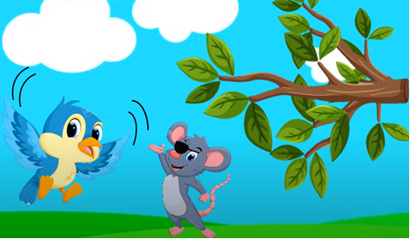
È bello essere amici
giocare insieme
e sentirsi felici
Ascolta

Slide 4
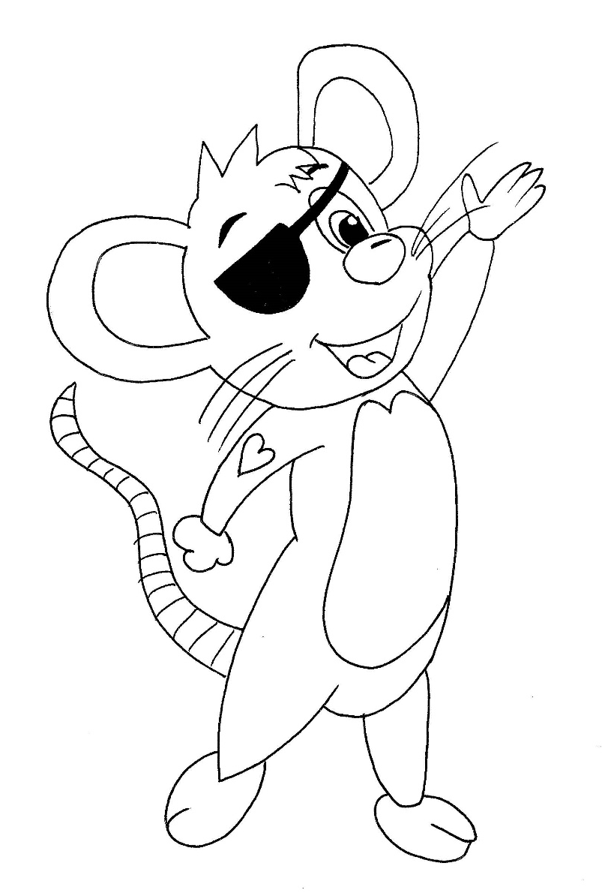
Colora con la tecnica che preferisci Piumetto e il suo amico Topino

Slide 5
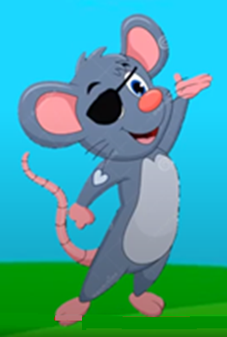
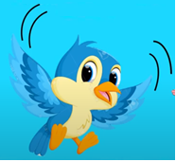
Aspetto le foto dei vostri lavori,
Buon lavoro e buon divertimento !!

